Slide 1
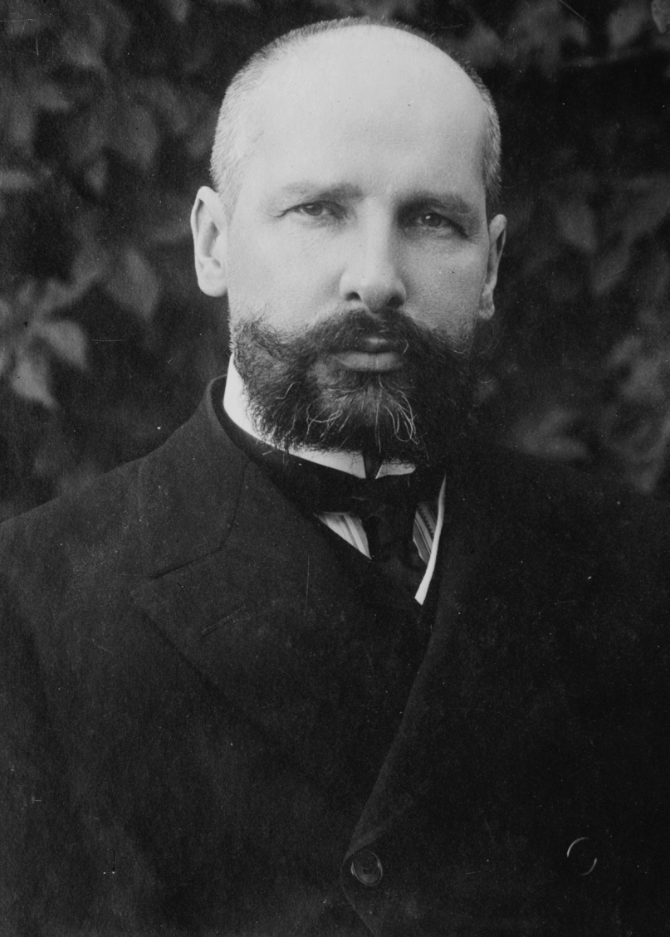
Реформы
П.А. Столыпина
Prezentacii.com

Slide 2
9 июля 1906 года – назначение П.А. Столыпина министром внутренних дел.
Реформы П.А. Столыпина:
Чрезвычайные меры для успокоения страны. | Аграрная реформа. | Другие реформы Столыпина
Введение в некоторых районах страны чрезвычайного положения и военно-полевых судов. | 1. Разрушение крестьянской общины. 2. Создание единоличных крестьянских хозяйств - отрубов и хуторов на подобие фермерских. 3. Переселение малоземельных крестьян за Урал в Сибирь. | 1. Законопроекты о введении свободы вероисповедания, гражданского равноправия. 2. Реформа об улучшении быта рабочих. 3. Реформа местного самоуправления. 4. Реформы высшей и средней школы. Введение всеобщего начального обучения и улучшение материального обеспечения народных учителей. 5. Реформа о подоходном налоге. 6. Полицейская реформа.

Slide 3
20 февраля – 3 июня 1907 года – II Государственная дума.
  1) отказалась обсуждать законопроекты Столыпина.
  2) депутаты занимались собственным законотворчеством.
  3) оказалась более левой, чем первая Государственная дума.
3 июня 1907 года - правительство обвинило Думу в революционных замыслах, и царским манифестом она была распущена.
Был введен новый избирательный закон (это было противозаконно – изменить избирательный закон можно было только с согласия Думы).
Поэтому 3 июня 1907 года – называют третьиюньским государственным переворотом и окончанием Первой российской революции.

Slide 4
Цели реформы
1906-1911 гг. – аграрная реформа правительства
во главе с П.А. Столыпиным.
1. Решение проблемы малоземелья крестьян Центральной России.
2. Преодоление отсталости деревни – ликвидация феодально-крепостнических пережитков (разрушение общины).
3. Создание социальной опоры самодержавия – крестьян-собственников, фермеров (хуторян, отрубников).
4. Ликвидация социальной напряженности.

Slide 5
Основные мероприятия
1. Право выхода из крестьянской общины.
2. Уравнение крестьян в гражданских правах с другими сословиями.
3. Крестьяне получили право на надел земли в личную собственность в одном месте.
Отруб – земельный участок, выделенный из общинной земли в единоличную крестьянскую собственность.
Хутор – обособленная крестьянская усадьба на земельном участке индивидуального владения.
4. Создание Крестьянского банка для поддержки зажиточного крестьянства (отрубников и хуторян).
5. Для обеспечения крестьян землей государство отдало им часть государственных, кабинетных, удельных земель, облегчило покупку земли через Крестьянский банк.
6. Крестьяне получили право продавать и закладывать надельные земли.
7. Переселение малоземельных крестьян из центральных районов на казенные земли в малообжитые районы Сибири и Урала.
  - крестьянам прощали недоимки,
  - освобождали их от уплаты налогов на 5 лет и воинской повинности,
  - давали беспроцентные ссуды,
  - обеспечивали железнодорожными билетами и т.д.

Slide 6
Значение реформы
1. Рост сельскохозяйственного производства и улучшение культуры землепользования.
2. Рост свободной рабочей силы за счет выхода крестьян-бедняков из общины.
3. Развитие предпринимательства сельской буржуазии.
4. Реформа помогла частично снять социальную напряженность в деревне.

Slide 7
Неудачи реформы
1. Не удалось создать широкий слой крестьян-фермеров (10 % крестьян перешли на хутора и отруба).
2. Не удалось разрушить крестьянскую общину
(21 % домохозяев оставили общину).
Из 10 млн. крестьянских хозяйств 2,5 млн.
закрепили надел в личную собственность.
Остальные остались в общине.
3. Не удалось уйти от малоземелья.
4. Более 3,5 млн. крестьян переселились за Урал.
Лишь 1,5 млн. стали крестьянами на новых землях.
Около 1 млн. вернулись обратно.
Более 1 млн. стали рабочими и батраками в новых местах.

Slide 8
Причины неудач реформы.
Выход крестьян из общины не стал массовым:
1. Непригодность некоторых земель к хуторскому хозяйствованию.
2. Живучесть общинных порядков.
3. Начавшаяся война между хуторянами и общинниками.
4. Проведение реформы административными методами.
5. Сохранение помещичьего землевладения.
Неудачная переселенческая политика.
1. Недостаточно хорошо организованный переезд.
2. Болезни.
3. Суровые климатические условия.
4. Трудности в освоении новых приемов земледелия.
5. Убийство П.А. Столыпина 1 сентября 1911 года.

Slide 9
Аграрная реформа Столыпина.
Реформы | Положительные результаты реформы | Отрицательные результаты реформы | Причины неудач
1. Разрушение общины.
2. Создание единоличных крестьянских хозяйств - отрубов и хуторов на подобие фермерских.
3. Переселение малоземельных крестьян за Урал в Сибирь.

Slide 10
Столыпин стал реформатором-одиночкой:
Какие слои населения не поддержали Столыпина? | Почему?
1. Крестьяне. | Были разочарованы тем, что власть не отдала им помещичьи земли, предлагая ехать за землей в Сибирь.
2. Дворянство. | Видело в Столыпине разрушителя «вековых устоев» и узурпатора власти.
3. Либеральная интеллигенция. | Не могла простить Столыпину военно-полевых судов, приверженности самодержавию.
4. Рабочие. | Столыпин упустил проблему социального обеспечения рабочих.
5. Промышленники. | Видели в правительственной политике перекос в сторону сельского хозяйства.
6. Революционные партии. | Видели в Столыпине «душителя революции», реакционера.
7. Николай II. | Считал, что в «столыпинской России» самодержавная власть станет ненужным атрибутом, потеряет не только политическое, но и духовно-психологическое обоснование.

